Slide 1
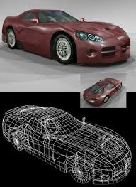
Systemy wizyjne – projekt 2013/2014

